Slide 1

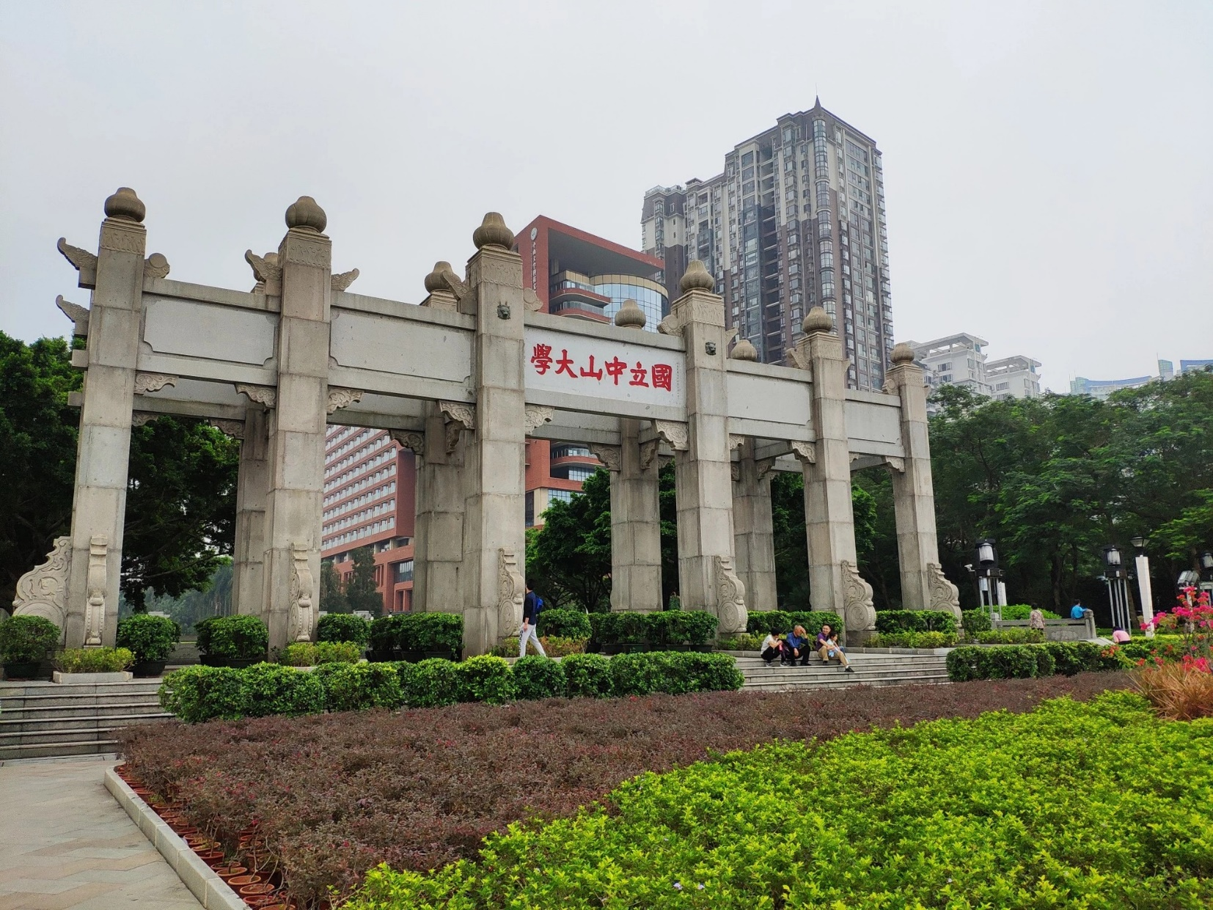

德国工业4.0中的智能化应用
主题访学

Slide 2

目录
1
2
3
项目简介
活动展示
心得总结

Slide 3
1
项目介绍

Slide 4

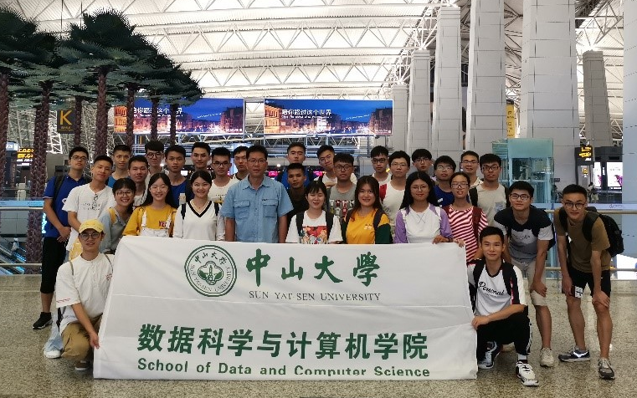
1
项目介绍
简介
本次“德国工业4.0中的智能化应用”项目从8月13日开始到8月24日结束，历时十二天，项目涵盖汉堡大学、洪堡大学、美因茨大学、海德堡大学等德国高校，以及奔驰公司、凯驰公司以及阿德勒斯霍夫等德国工业4.0中的标杆企业和示范性产业园区，从高校科研交流到科技公司参观学习，不仅开拓并加深了同学们在计算机在智能工业中的应用场景的认识，也进一步激发了同学们在专业领域刻苦钻研的热情。

Slide 5
2
活动展示

Slide 6
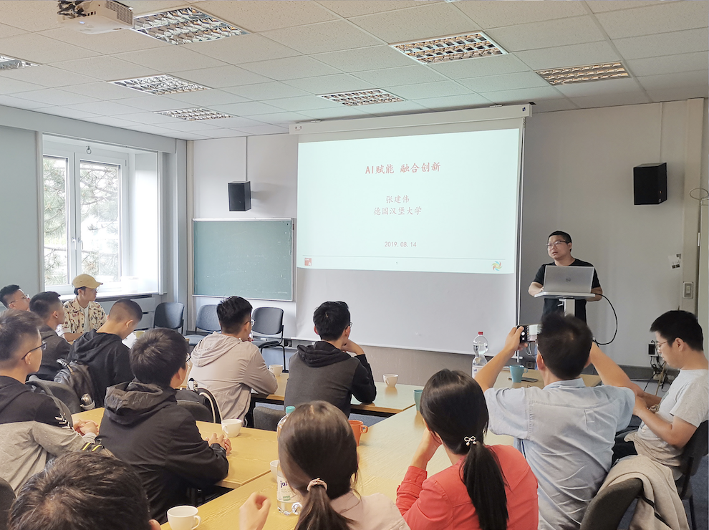
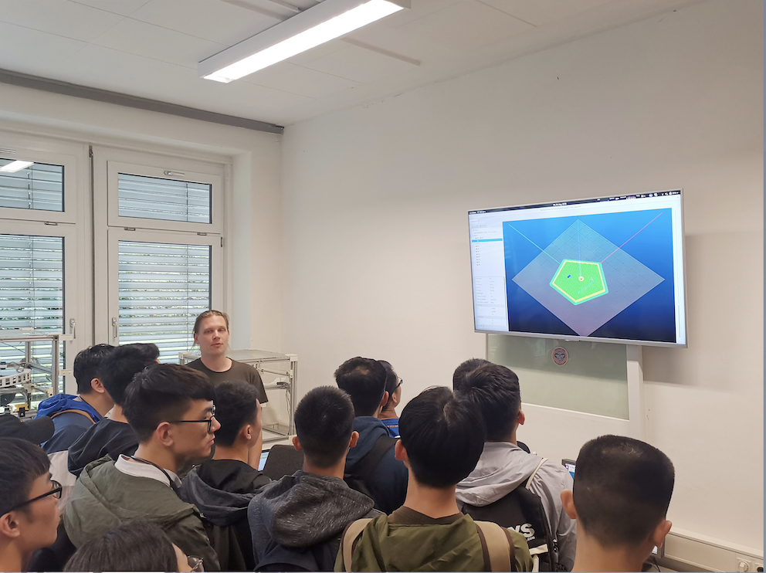
2
活动展示
汉堡大学人工智能实验室
AI赋能，融合创新
汉堡大学张建伟院士率领的团队为同学们带来“AI赋能，融合创新”主题讲座，为同学们生动地介绍了人工智能发展的新动能，认知信息物理系统中的智能，人工智能未来的挑战和策略等五大方面内容，为同学们带来一场人工智能的头脑大风暴。
随后，同学们还参观了汉堡大学的3D打印、机器人研究、机器人手臂模拟等实验室，与各实验室负责人进行深入的交流。

Slide 7
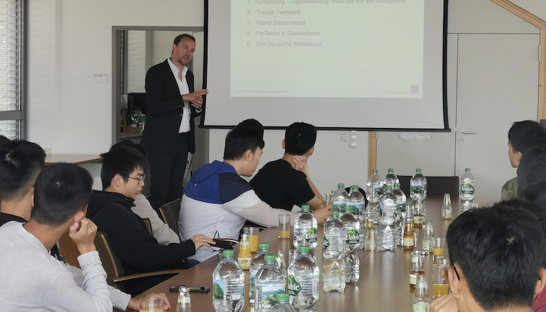
2
活动展示
美因茨大学
德国中小企业数字化概况
美因茨大学教授ANDREJ GILL向同学们讲述了德国企业当前的数字化情况，将德国的数字化程度与其他国家做了对比，分析了数字化对德国企业发展的影响，并着重介绍了德国中小企业的情况。
同学们对德国先进制造业和传统中小企业有了更全面的了解。

Slide 8
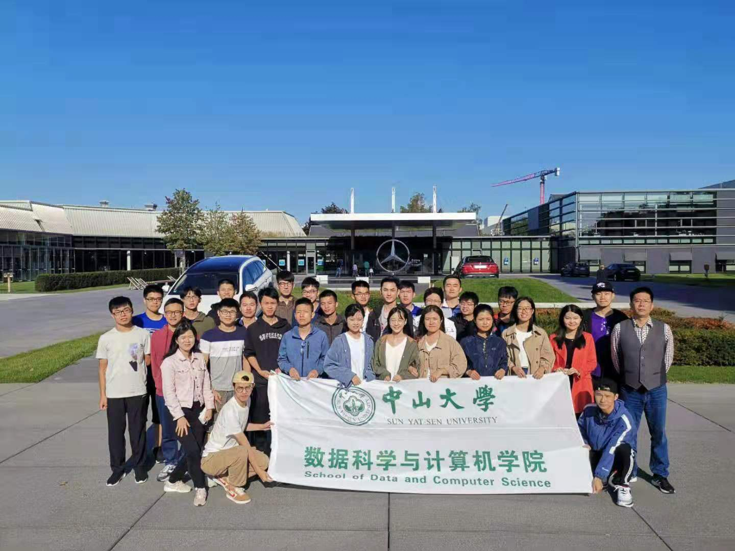
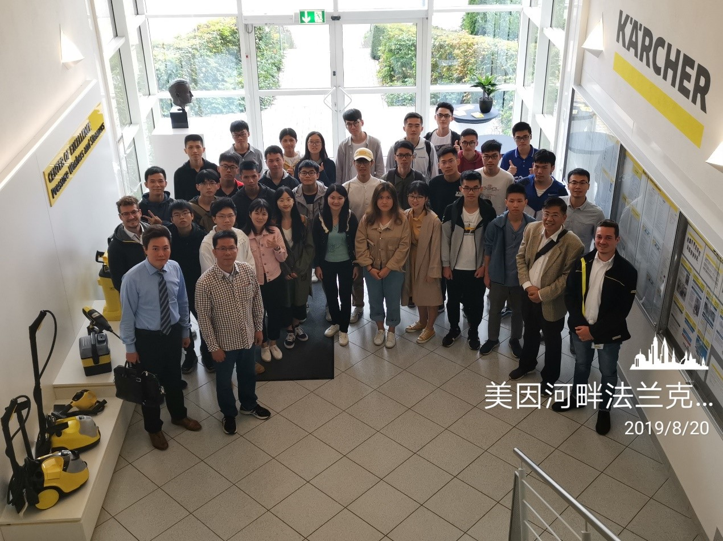
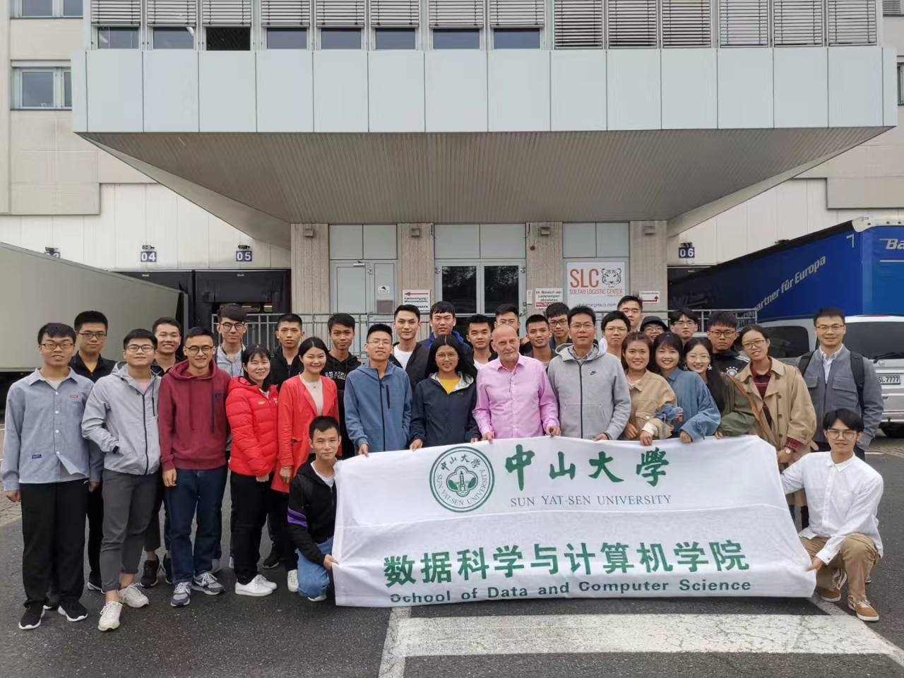
2
活动展示
工业4.0标杆企业生产线实地学习
奔驰生产线参观
奔驰、凯驰、奥斯布吕克
赴德国工业4.0标杆企业奔驰生产线、凯驰KARCHER智慧工厂生产线、奥斯布吕克智能仓储物流企业学习参观，和企业管理人员和技术负责人进行交流座谈，了解人工智能和数据科学在德国工业生产中的实际应用场景。
在学习工业上的智能机器的相关应用的同时，同学们也进一步了解了计算机技术在整个现代智慧工厂中所起的重要支撑作用，从而坚定了自身学习相关技术的想法和信心。
凯驰生产线参观
奥斯布吕克智能仓储物流
企业参观

Slide 9
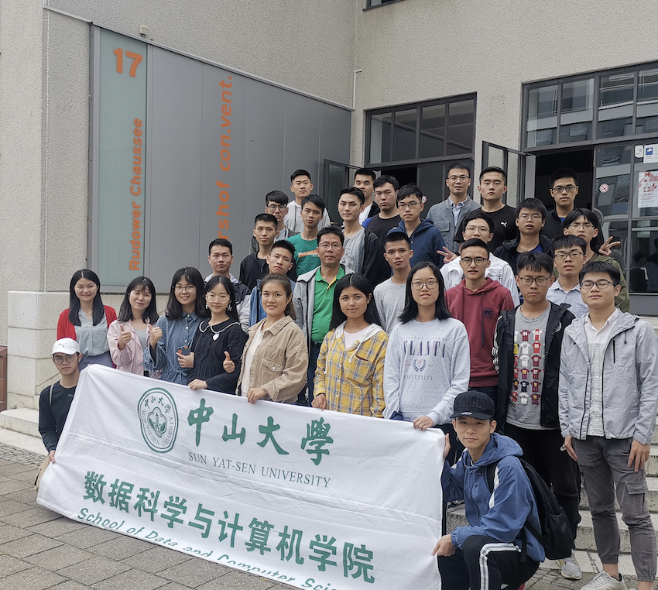
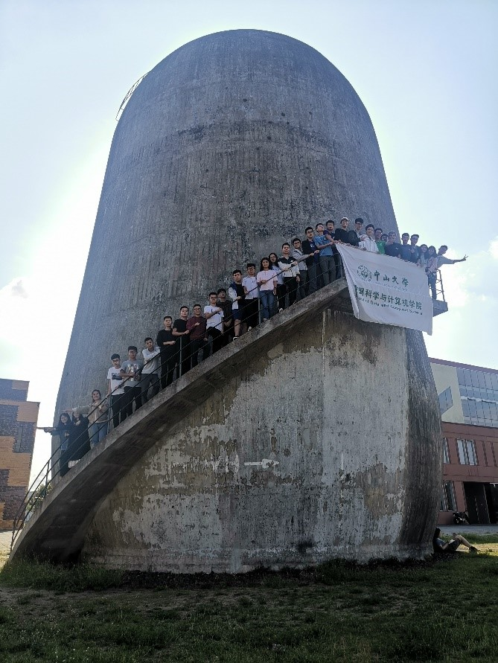
2
活动展示
德国工业4.0中的智能化应用
柏林创新产业园
阿德勒斯霍夫产业园是德国最大最成功的高科技产业园区之一。这里不仅有顶尖科研机构和洪堡大学分校，还有众多高新企业和孵化基地，是产学研结合的典范。
产业专家热情地为同学们讲解了产业园从航空研究中心到德国最大科技园区的发展历史，介绍了产业园的组成和运作方式，以及企业“孵化器”的具体政策和相关成果。最后同学们走访了产业园内的企业，实地展示了产业园
的布局。

Slide 10
3
心得总结

Slide 11
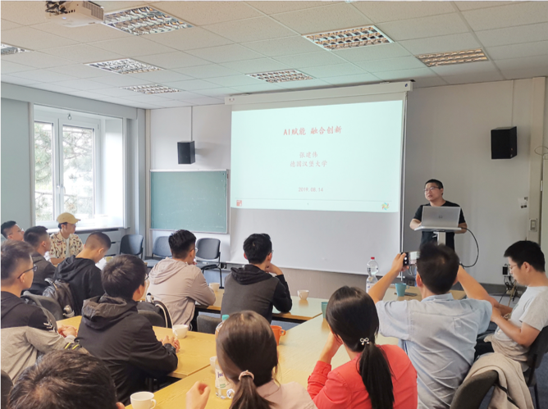
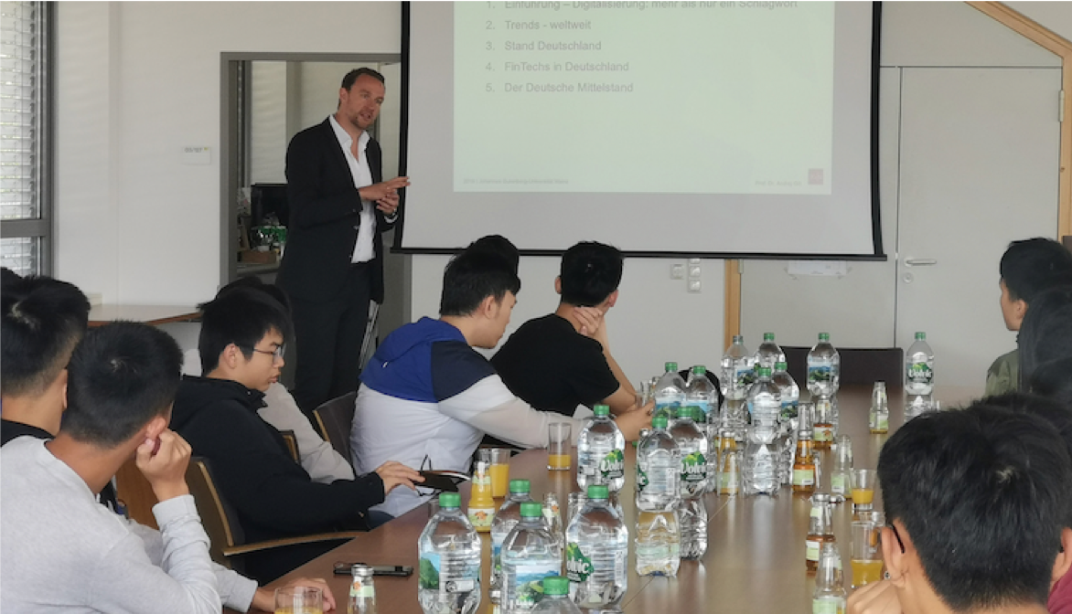
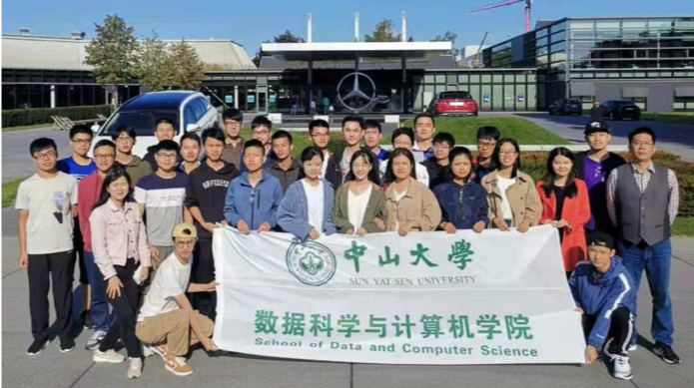
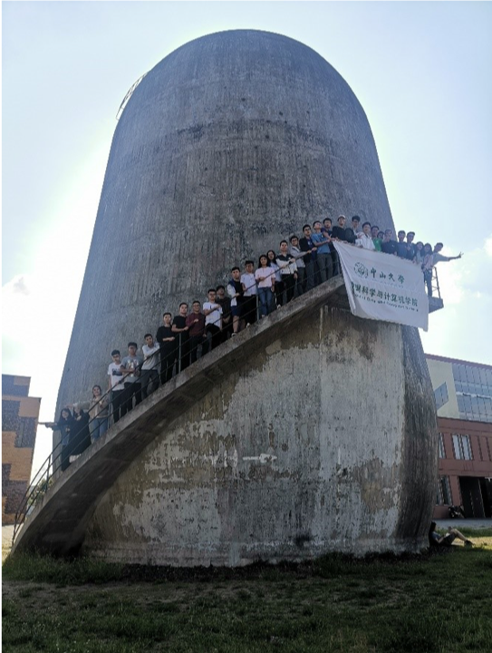
3
心得总结
精选心得
汉堡大学人工智能实验室
工业4.0标杆企业生产线实地学习
在学术报告中我发现德国在人工智能方面的研究和中国的侧重点不同，他们更倾向于研究其在工业界中的实际应用，例如在机器人、工业生产中的应用，而不是纯理论方面的
研究，这也许与德国人严谨务实的民族性格有一定关系。
创新推动企业不断向前发展，不论是凯驰公司还是奔驰公司，自身多年的发展历程，都紧跟科技发展的浪潮，技术不断更新迭代，最终成为了行业的佼佼者。这对于中国企业而言，亦是一种很好的启示。
美因茨大学
德国工业4.0中的智能化应用
德国企业在数字化的过程中表现得更加理性，他们需要确定一项技术是否对自己的企业生产有帮助，之后再选择是否去发展，而不是闻风而动，不顾实际情况。这些我认为都非常值得中国企业学习。
我们走进致力推进高科技与创新相结合的阿德勒斯霍夫高科技产业园，了解德国政府为推进工业4.0和保持世界领先水平所做的努力和布局。他们为有想法的人才提供技术、场地、资金等支持，与大学合作，使人才和想法来之不尽。

Slide 12
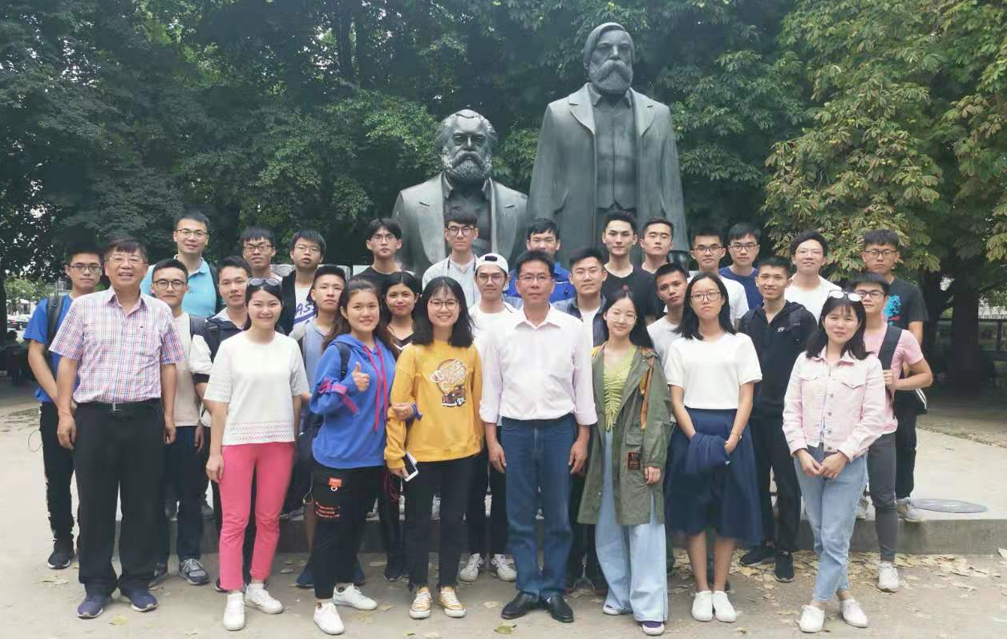
3
心得总结
本次项目特色亮点
本次德国工业4.0访学是在契合中国制造2025的大战略下，组织同学们去到工业以及精密制造业发达的德国，让同学们在交流学习专业领域的相关知识的同时，也切实了解和体会到德国智造的过人之处以及一些先进的科学技术和管理理念，从而看到我国在智能制造上面还有哪些不足以及需要改进的地方，进一步对我国的制造产业升级提供借鉴。除此之外，德国访学也对学生个人有非常大的影响，同学们能够看到在产业上对于不同人才的需求，从而让学生们看到在个人未来发展更多的选择和机会，对学生立志深造，科技强国有促进作用。

Slide 13
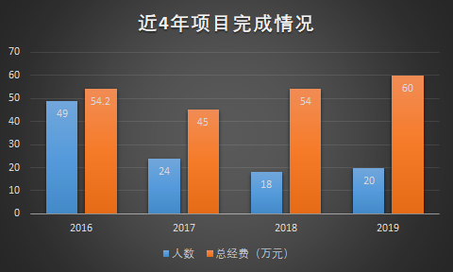
3
心得总结
游学项目成效
自2016年至今，我院已经连续四年组织家庭经济困难学生参加逸仙海外学习项目，成效显著。2016年开展三个项目，分别是粤港IT交流行,25名家庭经济困难学生参加；韩国IT文化游,8名家庭经济困难学生参加;澳门SIGGRAPH亚洲电脑图像及互动技术会议及高校交流之旅,16名家庭经济困难学生参加，全年共49人参加。2017年开展两个项目，分别是粤港IT交流，14名家庭经济困难学生参加；TechX美国IT创新夏令营，10名家庭经济困难学生参加。全年共24人参加。2018年的澳大利亚人工智能学习交流，共18名家庭经济困难学生参加。2019年则是德国工业4.0中的智能化应用访学，共20名家庭经济困难学生参加，总经费60万元。目前共覆盖的经济困难学生111人次。

Slide 14
THANKS
感谢聆听

